Slide 1

Guia do Património de Lisboa
Bruno Ramos

Slide 2
Scope
Aplicação Android
Património Medieval de Lisboa
Informação
Itinerário

Slide 3
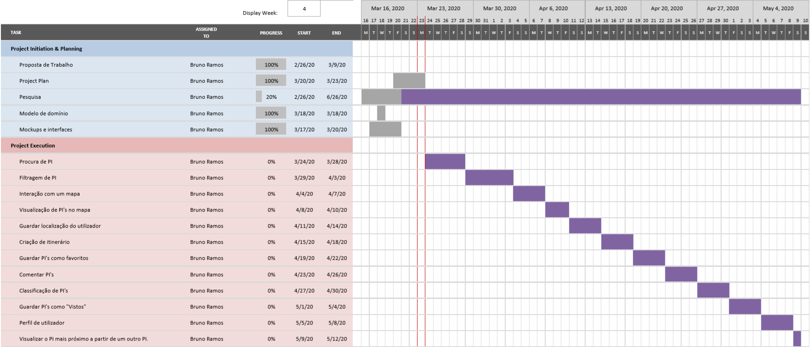
WBS Gantt-Chart

